Slide 1

Bài 48:
at ăt ât

Slide 2


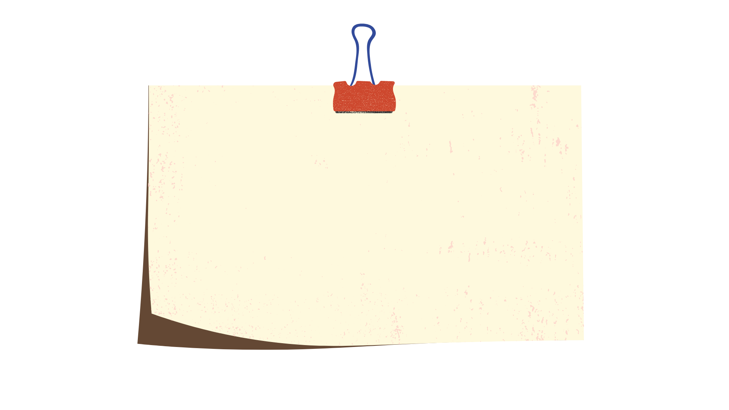


Măng non
Măng Non
MĂNG NON – TÀI LIỆU TIỂU HỌC
Mời truy cập: MĂNG NON- TÀI LIỆU TIỂU HỌC | Facebook
SĐT ZALO : 0382348780 - 0984848929
Măng Non

Slide 3
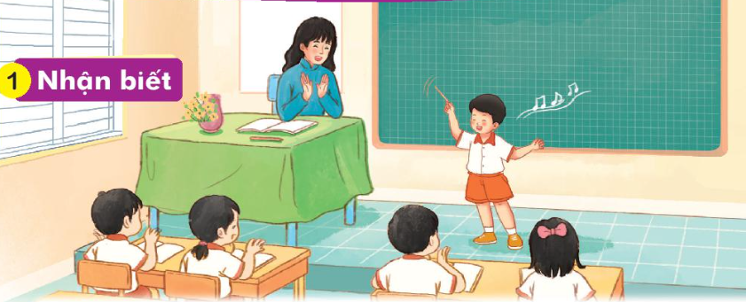
Nhận biết
1
Nam bắt nhịp cho tất cả các bạn hát.
ăt
ât
at

Slide 4
Đọc
2
at
ăt
ât
h
at
hat
́

Slide 5
So sánh
a
at
t
ă
ăt
t
â
ât
t

Slide 6
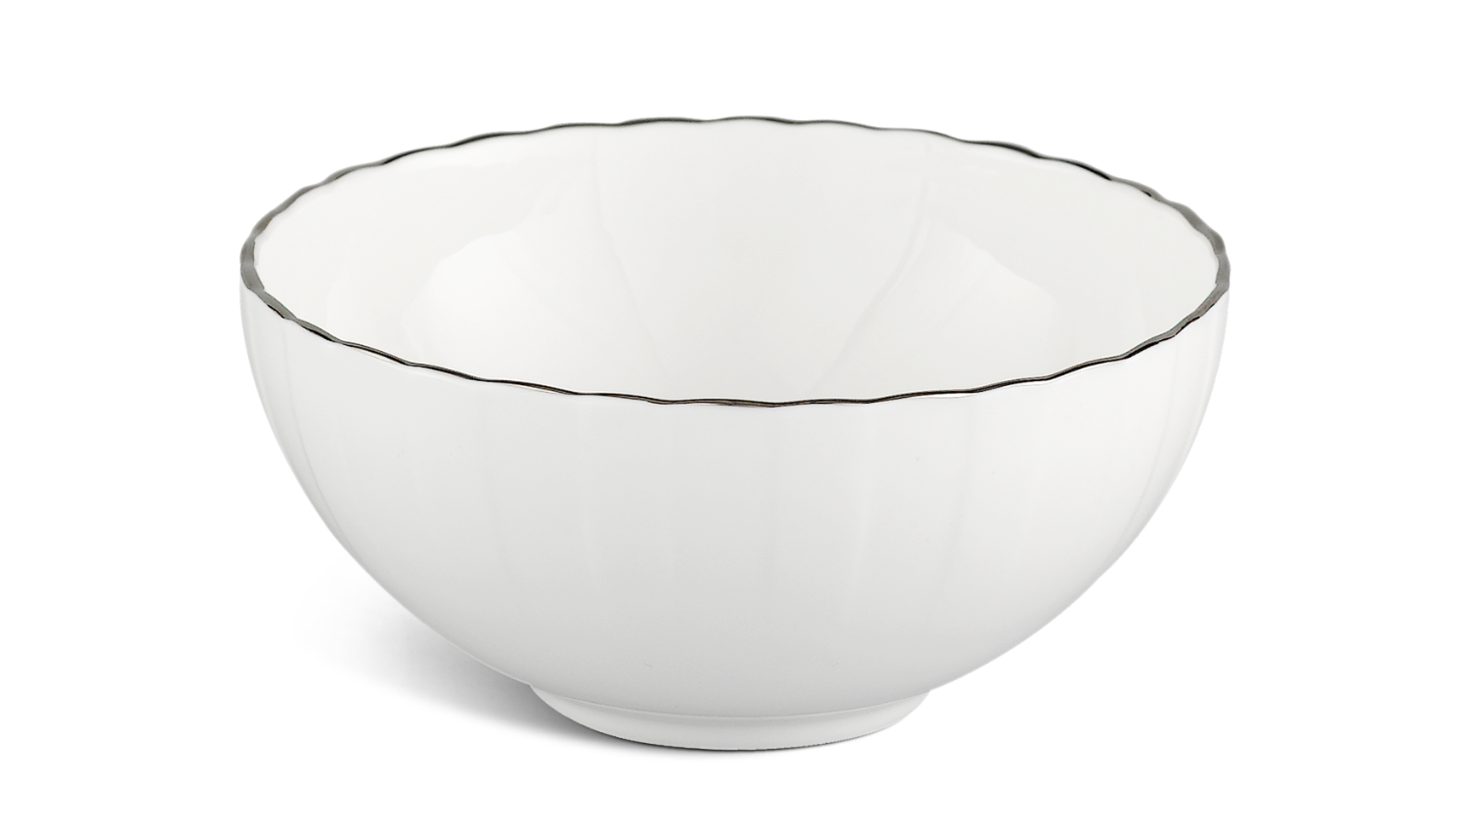
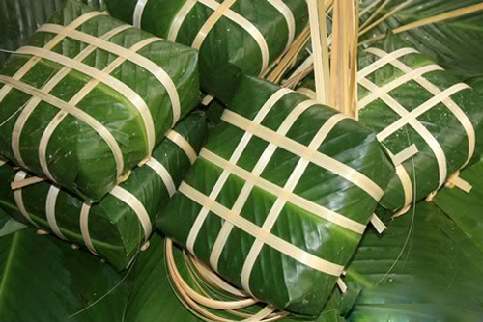
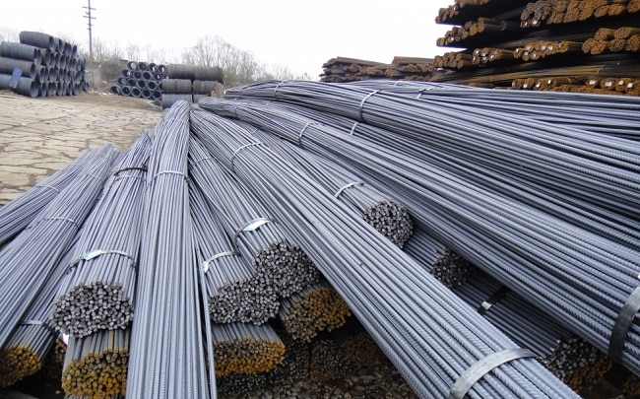
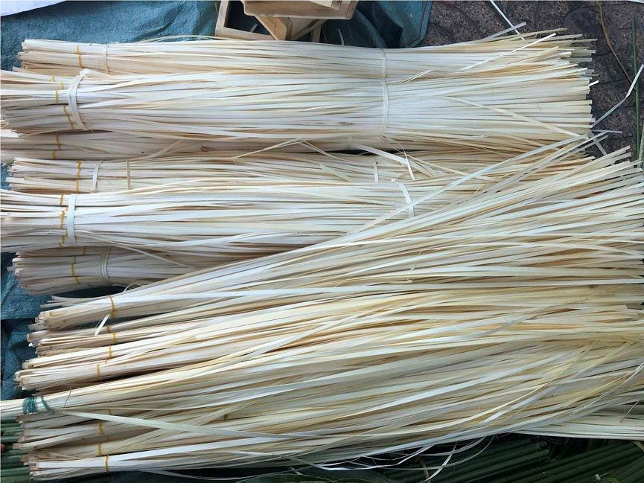
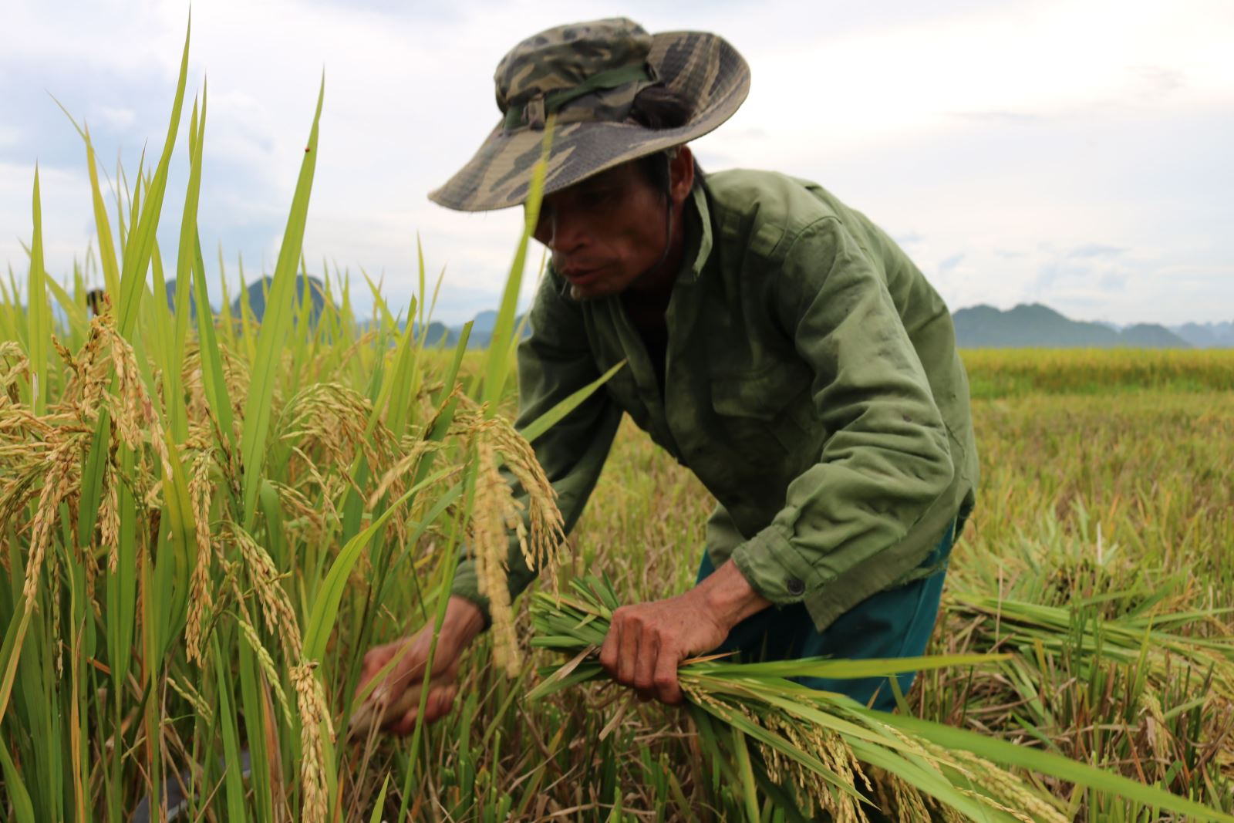
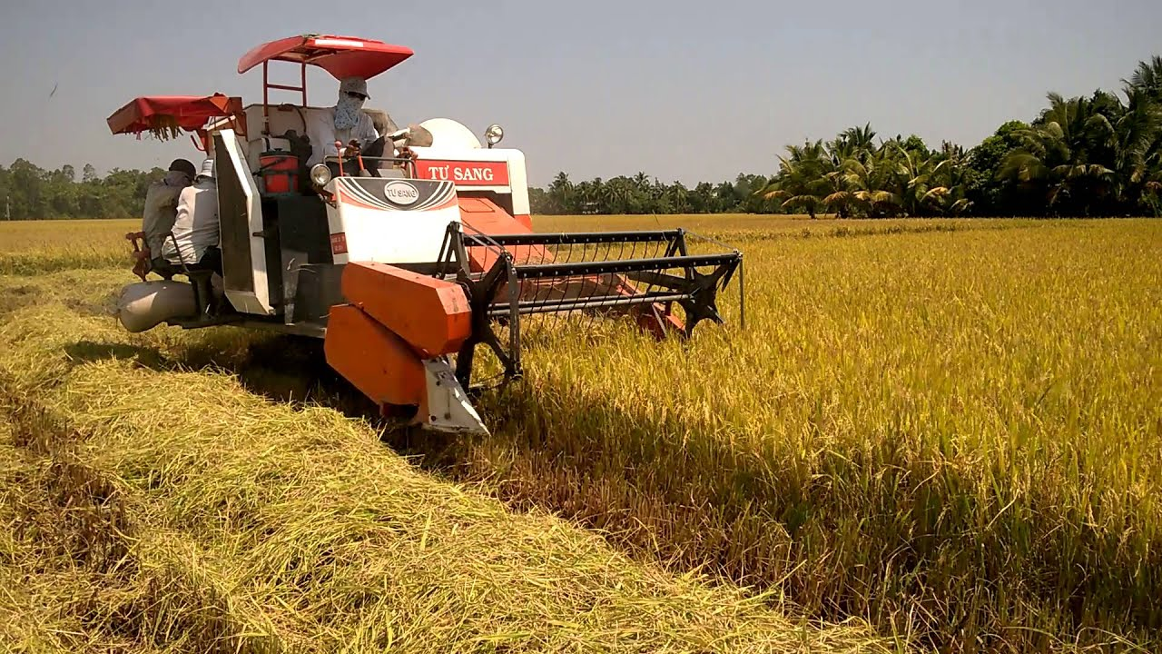
at
at
ăt
ăt
ât
ât
bát
lạt
sắt
gặt
đất
gật
Notes:
GV lưu ý: hình minh hoạ “sắt” là thép, thép được tạo ra từ sắt.

Slide 7
at
ăt
ât
h
at
hat
́
at
at
ăt
ăt
ât
ât
bát
lạt
sắt
gặt
đất
gật
Notes:
Ôn lại

Slide 8



bãi cát
mặt trời
bật lửa

Slide 9
at
ăt
ât
h
at
hat
́
bát
lạt
sắt
gặt
đất
gật
bãi cát
mặt trời
bật lửa

Slide 10

Măng non
Măng Non
MĂNG NON – TÀI LIỆU TIỂU HỌC
Mời truy cập: MĂNG NON- TÀI LIỆU TIỂU HỌC | Facebook
SĐT ZALO : 0382348780 - 0984848929
Măng Non

Slide 11
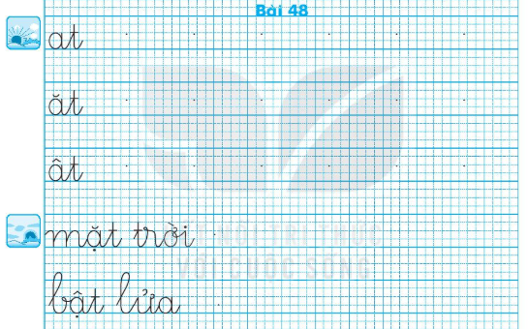

Slide 12
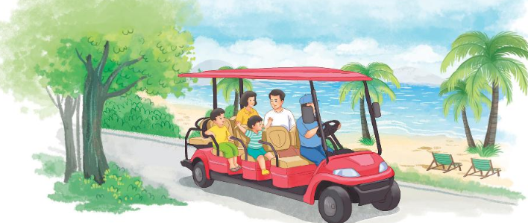
Đọc
4
1
2
Hè đến, nhà Nam đi nghỉ mát ở Cát Bà. Mẹ và Nam bỏ áo bơi, bàn chải, khăn mặt vào ba lô. Nam rất vui khi đi chơi xa với cả nhà.
3
Notes:
Cát Bà: Huyện Cát Hải, TP Hải Phòng

Slide 13
Hè đến, nhà Nam đi nghỉ mát ở Cát Bà. Mẹ và Nam bỏ áo bơi, bàn chải, khăn mặt vào ba lô. Nam rất vui khi đi chơi xa với cả nhà.
Nhà Nam đi nghỉ mát ở đâu khi hè đến?
Nam cảm thấy thế nào khi đi chơi xa với cả nhà?
Mẹ và Nam bỏ những gì vào ba lô?

Slide 14
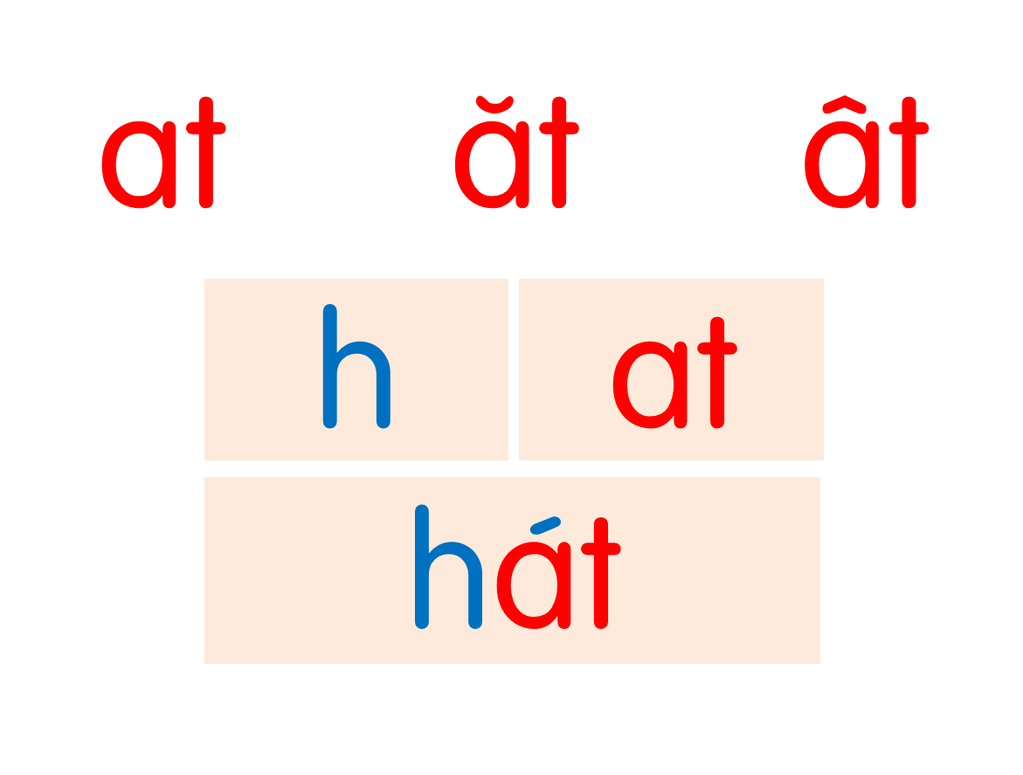
bát
lạt
sắt
gặt
đất
gật
bãi cát
mặt trời
bật lửa
Hè đến, nhà Nam đi nghỉ mát ở Cát Bà. Mẹ và Nam bỏ áo bơi, bàn chải, khăn mặt vào ba lô. Nam rất vui khi đi chơi xa với cả nhà.

Slide 15
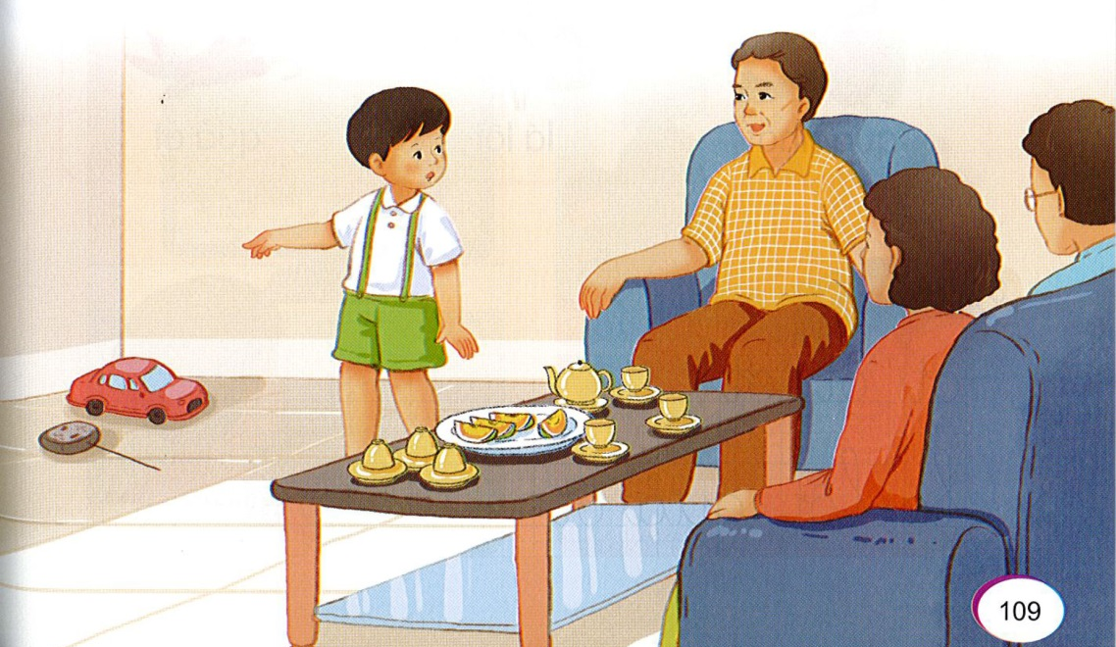
Nói
5
Xin phép

Slide 16

Măng non
Măng Non
MĂNG NON – TÀI LIỆU TIỂU HỌC
Mời truy cập: MĂNG NON- TÀI LIỆU TIỂU HỌC | Facebook
SĐT ZALO : 0382348780 - 0984848929
Măng Non

Slide 17

KTUTS

